Slide 1




UỶ BAN NHÂN DÂN HUYỆN AN LÃO
TRƯỜNG TIỂU HỌC QUANG TRUNG
MÔN: TOÁN LỚP 1
Bài 11: Phép trừ trong phạm vi 10 (Tiết 3)
Giáo viên: Nguyễn Thị Như
Notes:
Bài giảng thiết kế bởi: Hương Thảo - tranthao121004@gmail.com

Slide 2


KHỞI ĐỘNG
Notes:
Bài giảng thiết kế bởi: Hương Thảo - tranthao121004@gmail.com

Slide 3






ONG NHỎ
VÀ MẬT HOA
BẮT ĐẦU

Slide 4



5 – 3 = ?
A. 2
B: 3
C: 4
D: 1

Slide 5
6 – 4 = ?
A: 1
B: 4
C. 2
D: 3

Slide 6
7 – 2 = ?
A. 5
B: 4
C: 3
D: 2

Slide 7
8 – 5 = ?
A: 6
B: 5
C: 4
D. 3

Slide 8
9 – 6 = ?
A: 6
B: 5
C. 3
D: 4

Slide 9

TIẾT 3:
LUYỆN TẬP

Slide 10


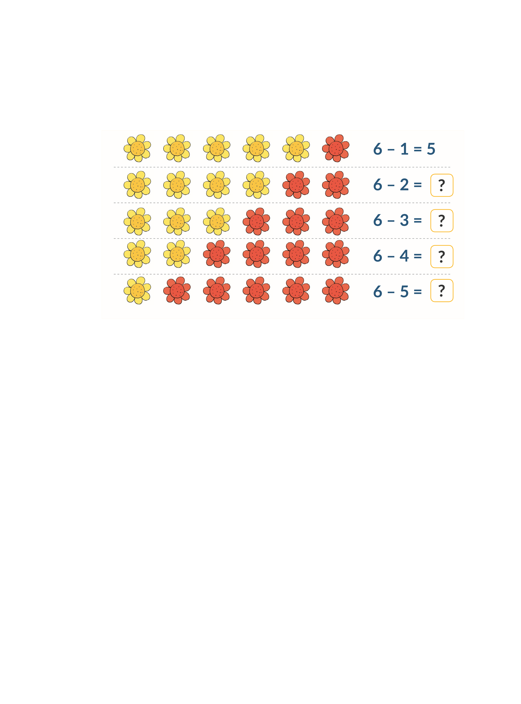
1. Số ?

Slide 11
1. Số ?
4

Slide 12
1. Số ?
3

Slide 13
1. Số ?
2

Slide 14
1. Số ?
1

Slide 15








2. Số ?
7 - 2
6 - 2
Đố các bạn chú thỏ nào ghi phép tính có kết quả là 4?
5 - 1
9 - 4
7 - 3
8 - 4

Slide 16
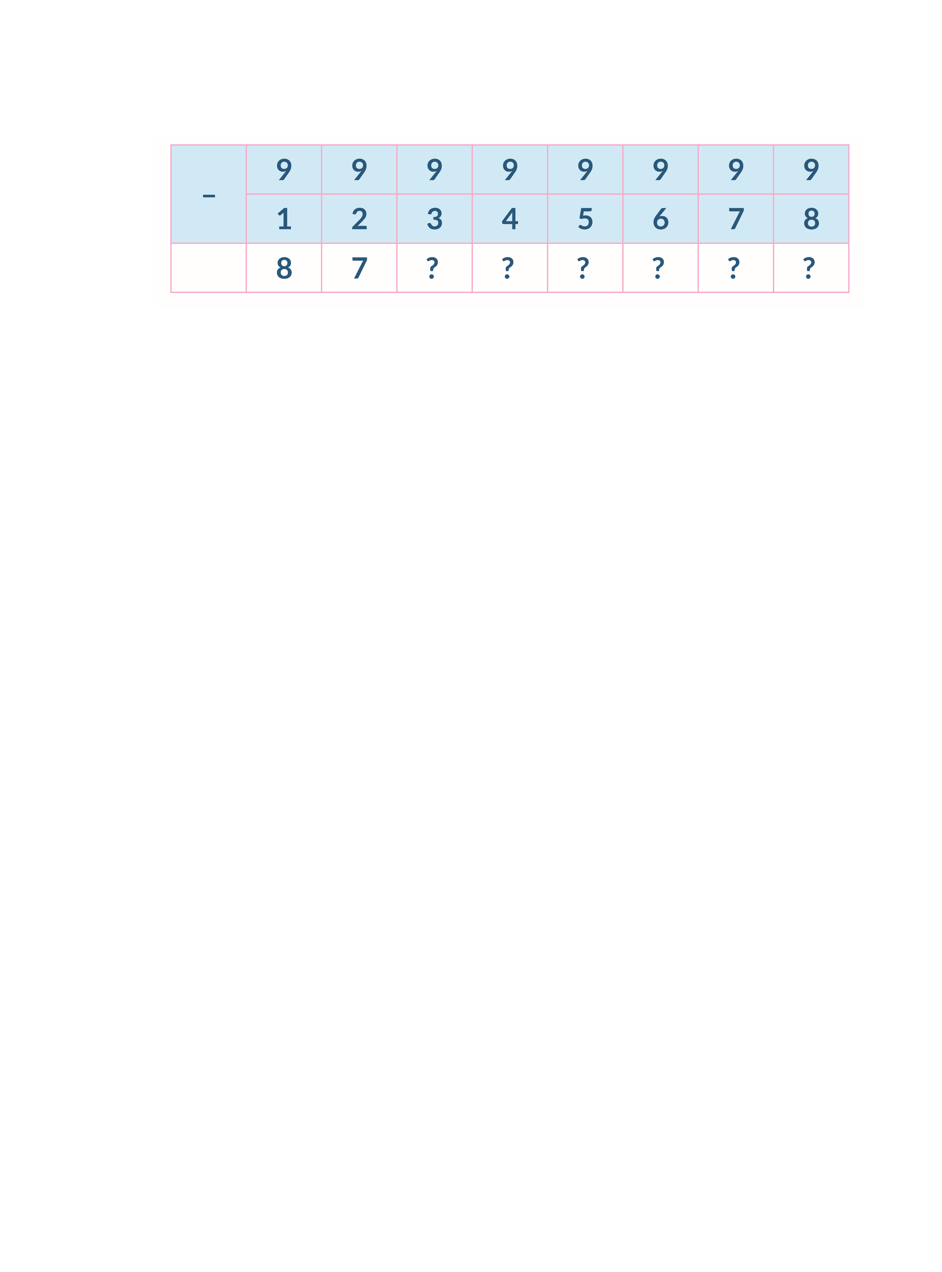
3. Số ?
6
5
4
3
2
1

Slide 17



4. Tìm phép tính thích hợp với mỗi hình.
10 – 2 = 8
10 – 5 = 5
10 – 3 = 7

Slide 18



